Slide 1
Thứ năm ngày 19 tháng 5 năm 2022
Luyện từ và câu
THÊM TRẠNG NGỮ CHỈ PHƯƠNG TIỆN CHO CÂU

Slide 2

KHỞI ĐỘNG

Slide 3
Tìm trạng ngữ trong các câu sau :
a) Trên sườn đê, đàn trâu đang gặm cỏ.
Trạng ngữ trên bổ sung ý nghĩa về nơi chốn diễn ra sự việc nêu trong câu.
b) Thứ bảy tới, em được đi chơi cùng bố mẹ.
Trạng ngữ trên bổ sung ý nghĩa về thời gian diễn ra sự việc nêu trong câu.
c) Lớp 4A thực hiện tốt 5K để phòng chống Covid.
Trạng ngữ trên bổ sung ý nghĩa gì cho câu ?
Trạng ngữ trên bổ sung ý nghĩa về mục đich tiến hành sự việc nêu trong câu.

Slide 4
KHÁM PHÁ

Slide 5
I. PHẦN NHẬN XÉT :
1. Trạng ngữ được in nghiêng trong các câu sau trả lời câu hỏi gì ?
a) Bằng món ‘‘mầm đá’’ độc đáo, Trạng Quỳnh đã giúp chúa Trịnh hiểu vì sao chúa thường ăn không ngon miệng.
Trạng Quỳnh đã giúp chúa Trịnh hiểu vì sao chúa thường ăn không ngon miệng bằng cái gì ?
b) Với một chiếc khăn bình dị, nhà ảo thuật đã tạo nên những tiết mục rất đặc sắc.
- Gạch chân trạng ngữ trong hai câu trên.
- Đặt câu hỏi cho trạng ngữ đó.
Nhà ảo thuật đã tạo nên những tiết mục rất đặc sắc với cái gì ?

Slide 6
I. PHẦN NHẬN XÉT :
a) Bằng món ‘‘mầm đá’’ độc đáo, Trạng Quỳnh đã giúp chúa Trịnh hiểu vì sao chúa thường ăn không ngon miệng.
b) Với một chiếc khăn bình dị, nhà ảo thuật đã tạo nên những tiết mục rất đặc sắc.
2. Loại trạng ngữ trên bổ sung cho câu ý nghĩa gì ?
Các trạng ngữ trên bổ sung ý nghĩa chỉ phương tiện tiến hành sự việc được nêu trong câu.
Các trạng ngữ được trên được gọi là trạng ngữ chỉ phương tiện.

Slide 7
Em nhận biết trạng ngữ chỉ phương tiện qua dấu hiệu nào ?
a) Bằng món ‘‘mầm đá’’ độc đáo, Trạng Quỳnh đã giúp chúa Trịnh hiểu vì sao chúa thường ăn không ngon miệng.
b) Với một chiếc khăn bình dị, nhà ảo thuật đã tạo nên những tiết mục rất đặc sắc.
c) Bằng đôi chân kì diệu, cô bé đã có những bài viết rất đẹp.
d) Với quyết tâm cao độ, bạn H .. đã vươn lên trở thành học sinh giỏi của lớp.
Trạng ngữ chỉ phương tiện trả lời cho câu hỏi Bằng cái gì ?, Với cái gì ?
Trạng ngữ chỉ phương tiện trả lời cho câu hỏi nào ?

Slide 8
II. GHI NHỚ :
Trạng ngữ chỉ phương tiện thường mở đầu bằng các từ bằng, với và trả lời cho các câu hỏi Bằng cái gì ?, Với cái gì ?.

Slide 9
LUYỆN TẬP

Slide 10
III. LUYỆN TẬP :
1. Tìm trạng ngữ chỉ phương tiện trong các câu sau :
a) Bằng một giọng thân tình, thầy khuyên chúng em gắng học bài, làm bài đầy đủ.
b) Với óc quan sát tinh tế và đôi bàn tay khéo léo, người hoạ sĩ dân gian đã sáng tạo nên những bức tranh làng Hồ nổi tiếng.

Slide 11

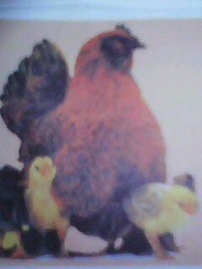
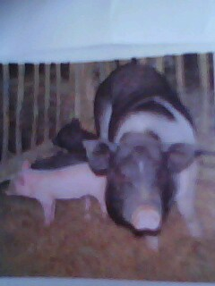
2. Viết một đoạn văn ngắn tả con vật mà em yêu thích, trong đó có ít nhất một câu có trạng ngữ chỉ phương tiện.

Slide 12
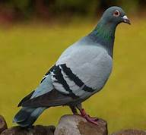
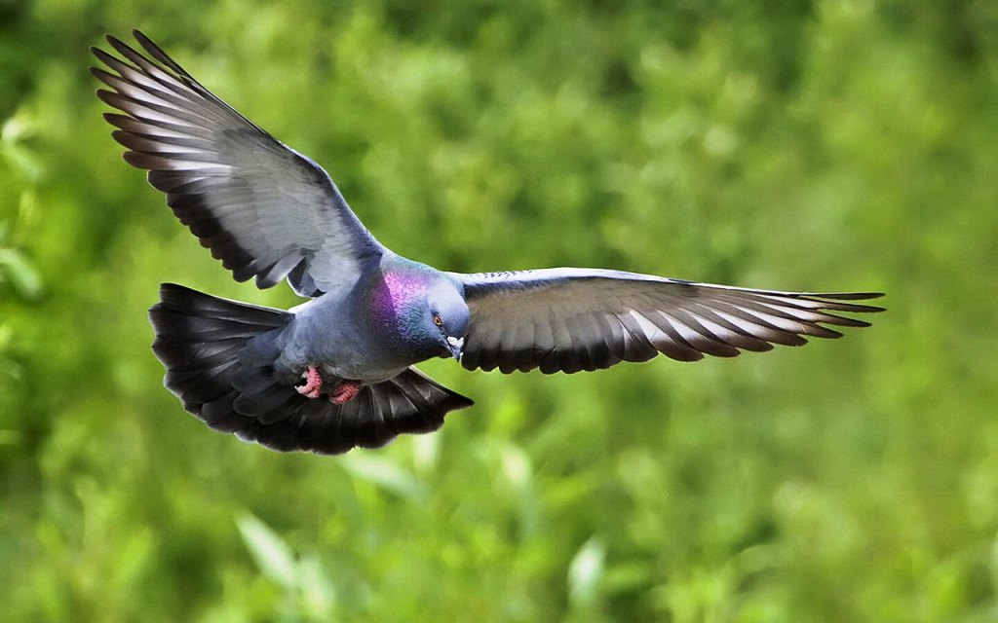
Bồ câu là loài chim hiền lành. Bộ lông của chúng có nhiều màu nhưng đa số là màu tím than, màu xám hoặc trắng. Bộ lông mượt, khép sát làm tăng dáng vẻ béo bụ của chúng. Đôi mắt tinh nhanh mà hiền từ đôi lúc tỏ vẻ ngây thơ. Với đôi cánh cứng và khỏe, bồ câu có thể bay xa hàng trăm dặm.

Slide 13
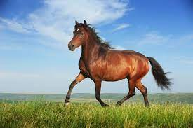
Ngựa phi khoẻ lắm! Với đôi chân khỏe khoắn, nó phi như nước đại nhanh như bay. Khi cưỡi chú thì dù đi trên dốc cao cũng chẳng khác gì như đang đi ở giữa đồng bằng. Bằng các bước chạy nước đại ấy, ngựa luôn là một con vật luôn được lựa chọn trong các cuộc đua…

Slide 14
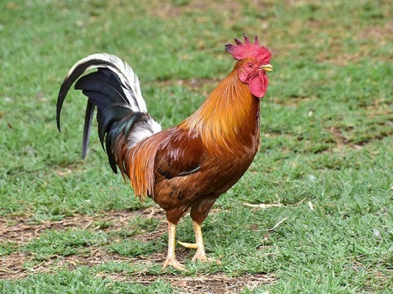
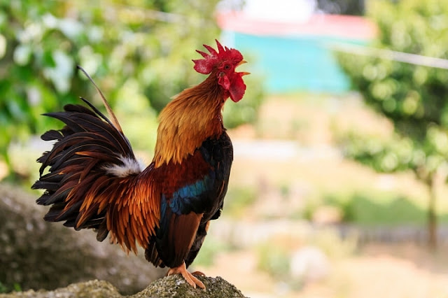
Với những chiếc móng và cựa sắc nhọn, chú gà trống dũng mãnh chống lại kẻ thù của mình, giương oai trước lũ mái mơ đang tròn mắt vì ngạc nhiên và ngưỡng mộ. Bằng một giọng lanh lảnh, chú rướn đuôi, giương cao cổ, cất giọng gáy “ò, ó, o’’. Thật kiêu hãnh!

Slide 15
VẬN DỤNG

Slide 16
- Em nhận ra trạng ngữ chỉ phương tiện trong câu qua dấu hiệu nào ?
* Trạng ngữ chỉ phương tiện thường mở đầu bằng các từ bằng, với
* Trạng ngữ chỉ phương tiện bổ sung ý nghĩa về mục đich tiến hành sự việc nêu trong câu.
- Trạng ngữ chỉ phương tiện bổ sung cho câu ý nghĩa gì ?
* Bộ phận trạng ngữ chỉ phương tiện trả lời cho câu hỏi Bằng cái gì ?, Với cái gì ?
- Bộ phận trạng ngữ chỉ phương tiện trả lời cho câu hỏi nào ?

Slide 17
KÍNH CHÀO THẦY CÔ
VÀ CÁC EM

